Slide 1
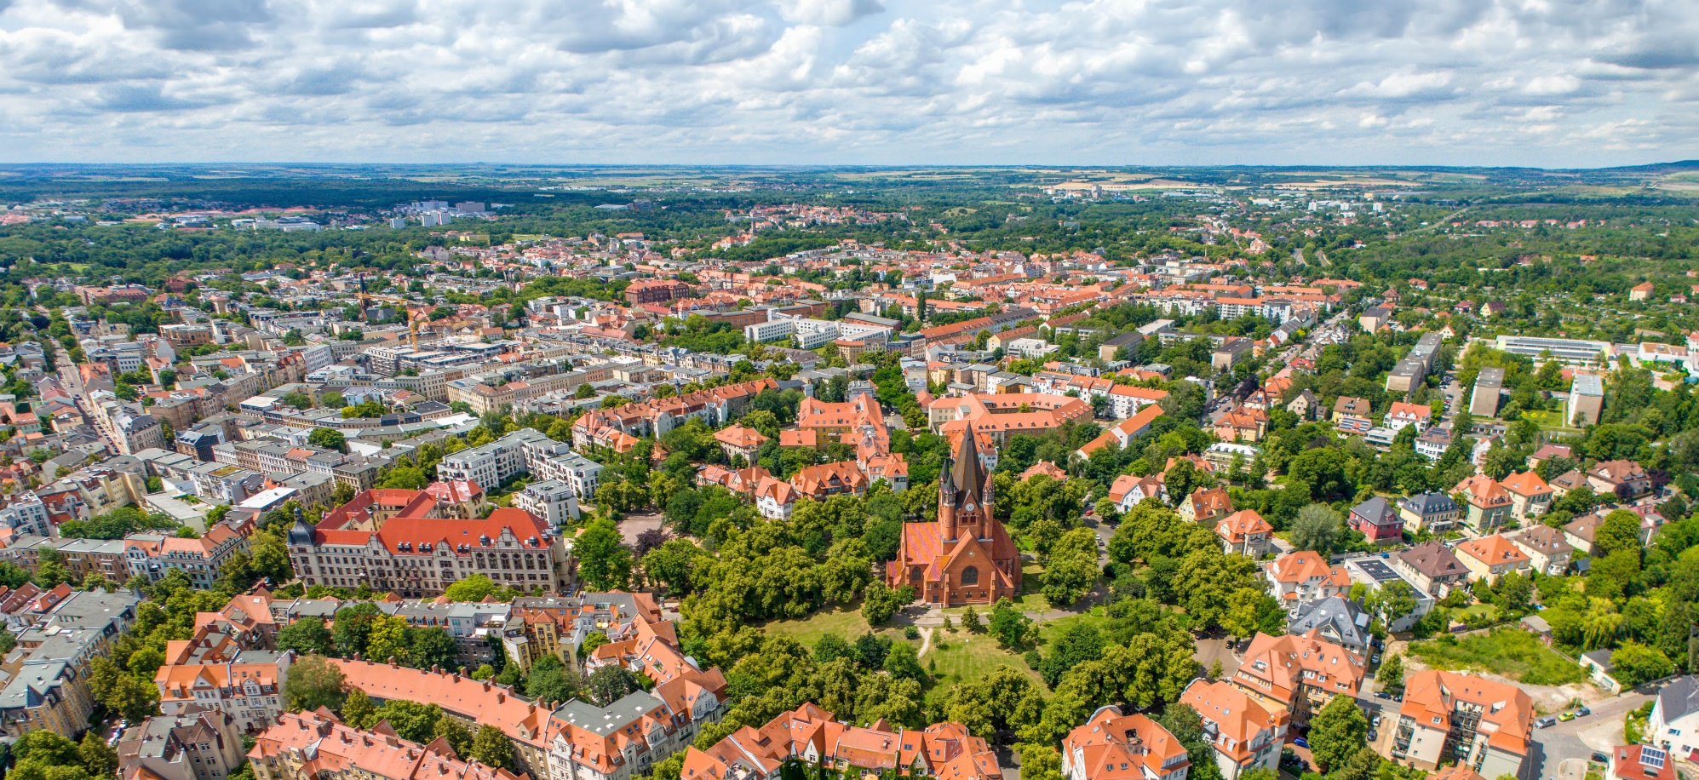
Schul-Quiz
Klima und Umwelt
Energie und Energiequellen
Foto: Stadt Halle (Saale) – Ziegler
Stand: Januar 2025

Slide 2
1. Welche dieser Energiequellen wird als erneuerbar bezeichnet?
Biogas
Kohle
weiter
Atomkraft

Slide 3
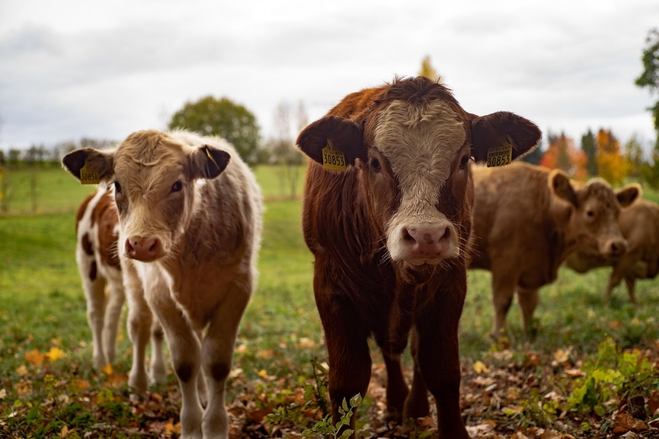
Infotext: Erneuerbare Energiequellen
Von diesen drei Beispielen ist nur das Biogas eine erneuerbare Energiequelle, da es nicht wie bei der Kohle oder dem Uran begrenzte Bestände unter der Erde gibt. Uran und Kohle sind somit fossile Energiequellen. Biogas kann im Gegensatz zu den fossilen Brennstoffen aus pflanzlichen Resten gewonnen werden und ist somit nicht direkt endlich, also erneuerbar.
Foto: pixabay

Slide 4
2. Wie entsteht Biogas?
Biogas entsteht aus Pflanzenresten und Gülle.
Biogas entsteht durch verschiedenste Kunststoffe.
weiter
Biogas entsteht durch Druck unter der Erde.

Slide 5
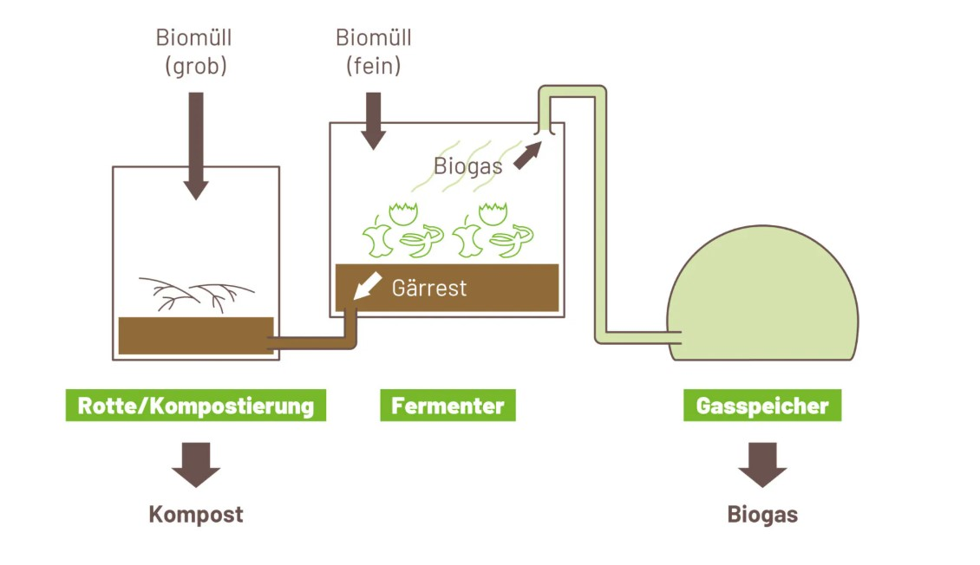
Infotext: Die Entstehung von Biogas
Die Biogas-Entstehung basiert auf einem natürlichen Prozess. Diesen nennt man anaerobe (ohne Sauerstoff) Vergärung. Dabei zersetzen Mikroorganismen organisches Material in einer sauerstofffreien Umgebung. Der Prozess läuft in einem geschlossenen Rundbehälter (Fermenter) ab, der ein wichtiger Teil einer jeden Biogasanlage ist.
Als Ausgangsstoffe, auch Substrate genannt, kommen vor Energiepflanzen, Gülle, Mist aber auch organische Abfälle aus Haushalten und der Industrie zum Einsatz.
Foto: wirfuerbio.de

Slide 6
3. Wie funktioniert eine Biogasanlage?
Biomasse wird in einem luftdichten Behältnis durch Mikroorganismen in Biogas umgewandelt.
In einer Biogasanlage wird Biogas verbrannt,
wodurch Biomasse entsteht.
weiter
In Biogasanlagen entsteht Biogas durch die Photosynthese von Pflanzen.

Slide 7
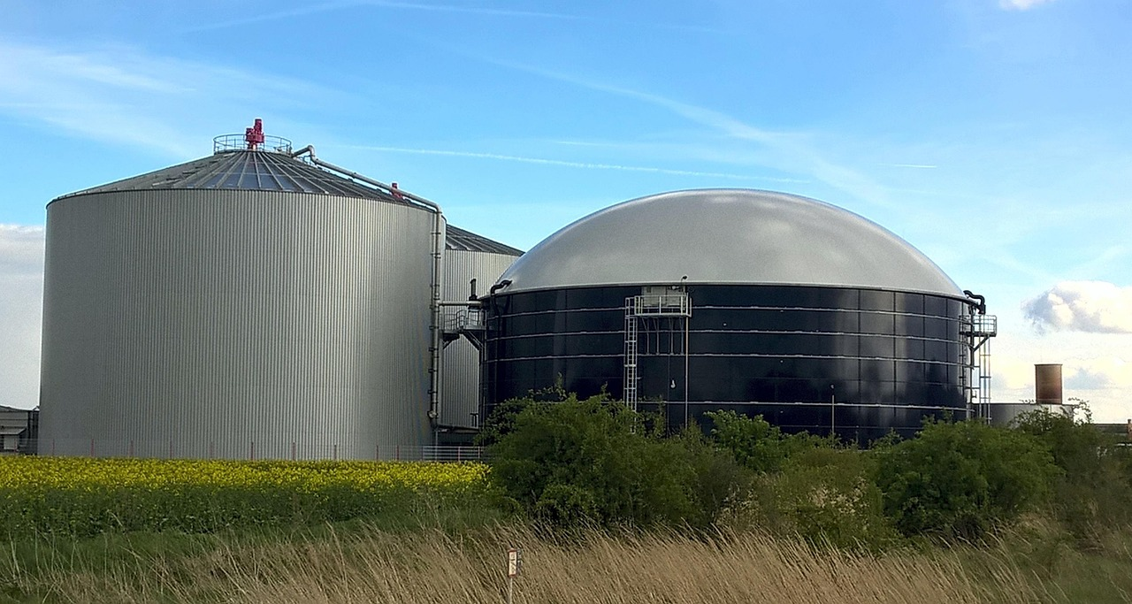
Infotext: Die Funktion einer Biogasanlage
Eine Biogasanlage besteht meist aus großen Rundtanks oder Boxen.
In diesen Boxen werden organische Abfälle unter Ausschluss von Luft durch Mikroorganismen, wie zum Beispiel Bakterien zersetzt, wodurch Biogas entsteht.
Foto: pixabay

Slide 8
4. Wie viele Biogasanlagen existieren in Deutschland?
ca. 10.000
etwa 3.000
weiter
ungefähr 100.000

Slide 9
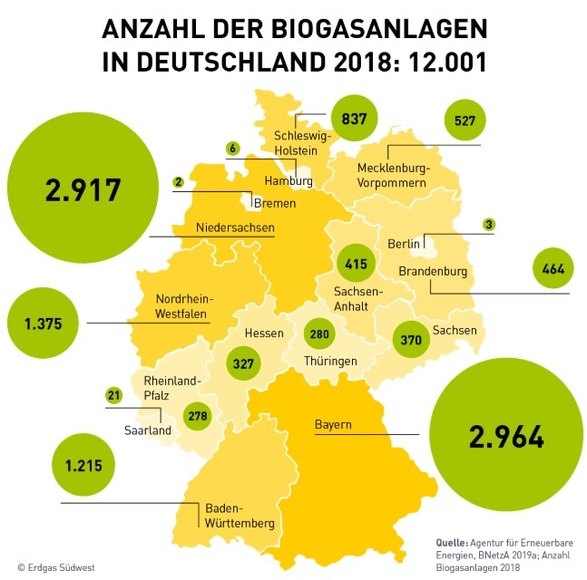
Infotext: Die Anzahl der Biogasanlagen in Deutschland
In Deutschland gibt es aktuell (Stand 2025) ca. 10.000 Biogasanlagen, welche zusammen mehr als 5.600 Megawatt erzeugen. Das entspricht etwa 5,4 Prozent des deutschen Stromverbrauchs und kann mehr als 9 Millionen Haushalte versorgen.

Slide 10
5. Welche dieser Aussagen trifft nicht auf Biogas zu?
Biogas ist ein entzündliches Gasgemisch.
Biogas besteht hauptsächlich aus Brom und Chlor.
weiter
Biogas kann zur Energieerzeugung verwendet werden.

Slide 11
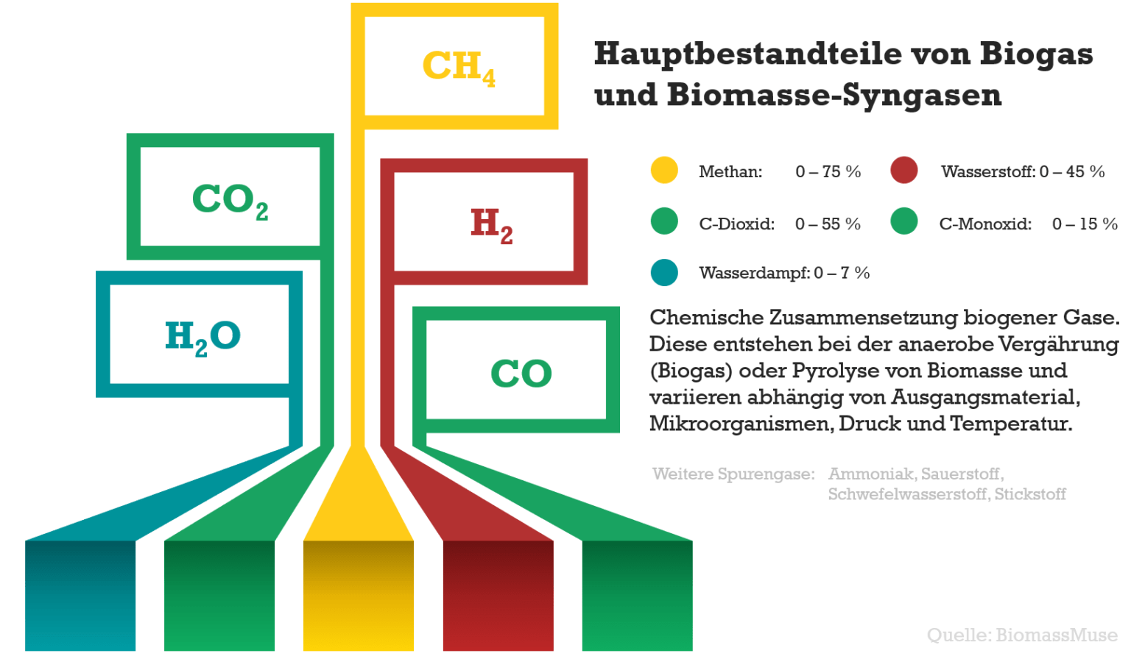
Infotext: Das Biogas
Biogas ist ein brennbares Gasgemisch, welches bei der Vergärung von Biomasse entsteht. Es besteht hauptsächlich aus Methan (CH₄) und Kohlenstoffdioxid (CO₂), aber auch zu geringen Teilen aus Sauerstoff (O₂), Stickstoff (N₂) und Wasser (H₂O). Biogas wird unteranderem zur Strom- und Wärmeerzeugung verwendet, kann aber auch aufbereitet als Biomethan ins Erdgasnetz eingespeist werden.

Slide 12
6. Welcher dieser Rohstoffe hat den größten Biogasertrag pro Tonne?
Rindergülle
Bioabfall
weiter
Maissilage

Slide 13
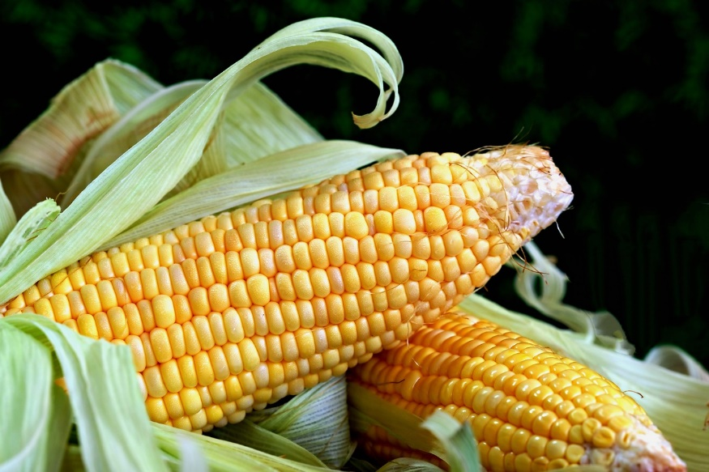

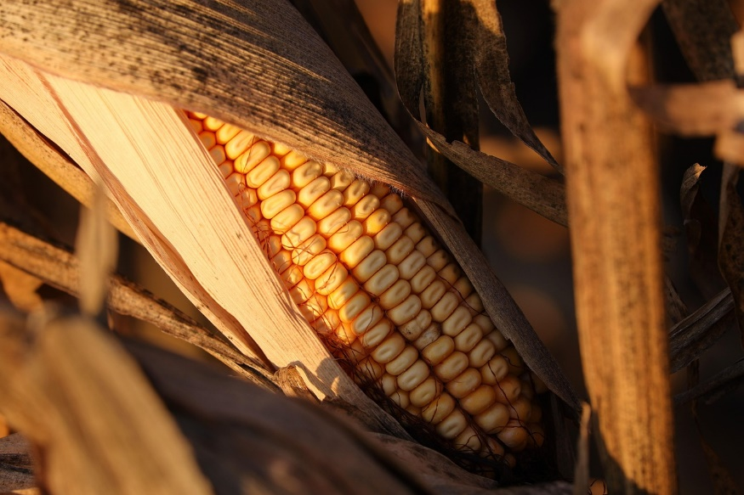
Infotext: Der Biogasrohstoff
Durch die Maissilage kann mit ca. 200 Kubikmetern (m³) pro Tonne, am meisten Biogas gewonnen werden. Die Rindergülle landet hierbei auf dem letzten Platz mit gerade einmal 25 m³ pro Tonne.
Mais ist aufgrund dieser Effizienz, hoher Hektarerträge und einer guten Lagerbarkeit der bedeutendste, nachwachsbare Rohstoff in der Biogaserzeugung.
Foto: pixabay

Slide 14
7. Wofür wird Biogas verwendet?
Zum Aufladen eines Handy-Akkus.
Um Energie langfristig zu speichern.
weiter
Zur Erzeugung von Strom und Wärme.

Slide 15

Infotext: Die Verwendung von Biogas
Durch die Verbrennung von Biogas kann elektrische Energie (Strom) erzeugt werden.
Außerdem wird bei dieser Verbrennung als Nebenprodukt thermische Energie erzeugt, welche als Wärme genutzt werden kann.
Foto: pixabay

Slide 16
8. Welchen Vorteil hat Biogas im Vergleich zu fossilen Brennstoffen (wie z. B. Braun- oder Steinkohle)?
Biogas ist im Gegensatz zu fossilen Brennstoffen
brennbar.
Es gibt keinen Vorteil.
weiter
Biogas ist umweltfreundlich.

Slide 17
Infotext: Der Vorteil von Biogas
Biogas ist im Gegensatz zu fossilen Brennstoffen umweltfreundlich, obwohl bei der Verbrennung ebenfalls Kohlenstoffdioxid (CO₂) in die Atmosphäre abgegeben wird. Trotzdem gilt diese Methode als klimaneutral da, die Menge CO₂ der gleichen Menge entspricht, welche vorher von den Pflanzen aufgenommen wurde. Biogas und Steinkohle sind zwei unterschiedliche Energieträger mit unterschiedlichen CO₂ -Emissionen.
Biogas 230 g CO₂ / kWh (im Durchschnitt)
Steinkohle 819 g CO₂ / kWh (im Durchschnitt)

Slide 18
9. Kann Biogas zur Energieerzeugung verwendet werden?
Ja
Nein

Slide 19
Leider falsch!

Slide 20
Infotext: Die Verwendung von Biogas zur Energieerzeugung
Ja, Biogas kann zur Energieerzeugung verwendet werden. Aufbereitet kann es auch als Biomethan ins Erdgasnetz eingespeist werden und zum Heizen oder Kochen verwendet werden.
Nach einer umfassenden Biogasaufbereitung kann eine Einspeisung in das Erdgasnetz erfolgen. Neben dem Entfernen von Wasser, Schwefelwasserstoff (H₂S) und Kohlendioxid (CO₂) muss auch eine Anpassung an den Heizwert des Erdgases im jeweiligen Gasnetz (Konditionierung) stattfinden.

Slide 21
10. Wofür steht die Abkürzung KWK?
Klima-Wasser-Kraft
Kurz-Wellen-Klimatisierung
weiter
Kraft-Wärme-Kopplung

Slide 22
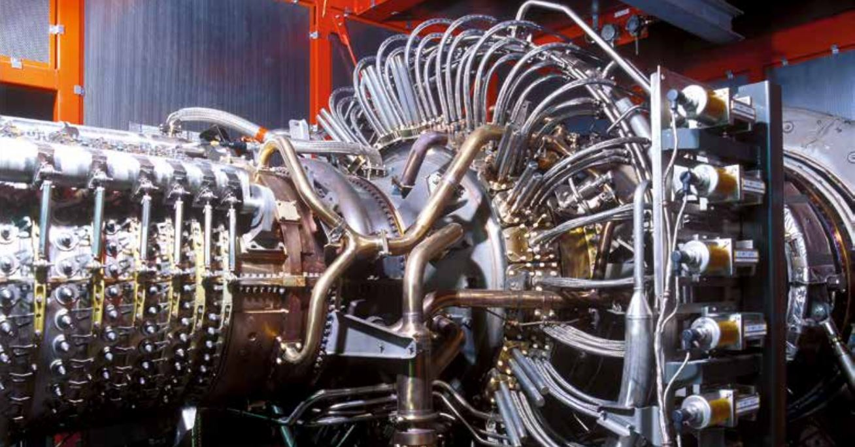
Infotext: Die Abkürzung KWK
KWK steht für Kraft-Wärme-Kopplung.
Die Kraft-Wärme-Kopplung ist ein besonders effizienter Prozess zur gleichzeitigen Erzeugung von elektrischer Energie (Strom) und thermischer Energie (Wärme) in einem technischen System.
Gasturbine
Schon gewusst,
so funktioniert Kraft-Wärme-Kopplung im Energiepark Dieselstraße.
Foto: EVH GmbH

Slide 23
11. Wie heißen die technischen Anlagen, mit denen man Strom und Wärme erzeugen kann?
Atomkraftwerk (AKW)
Blockheizkraftwerk (BHKW)
weiter
Brennstoffkraftwerk (BKW)

Slide 24
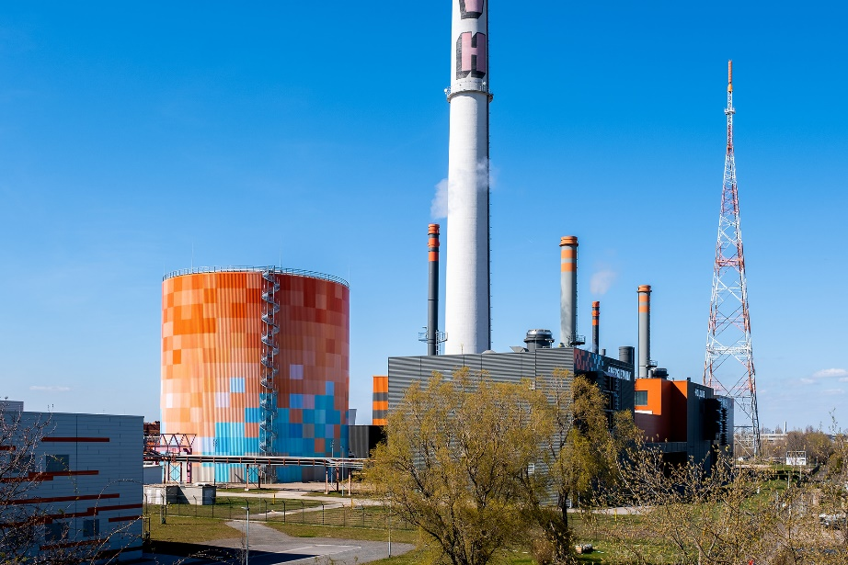
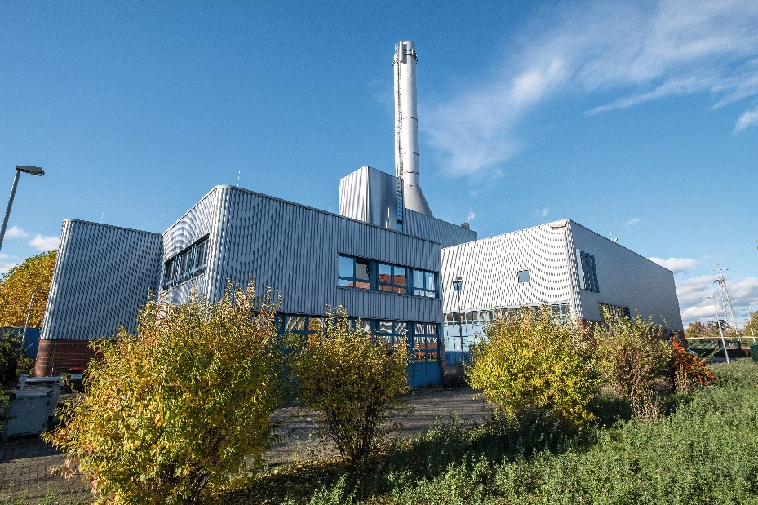
Infotext: Technische Anlagen – Blockheizkraftwerk (BHKW)
Ein Blockheizkraftwerk (BHKW) arbeitet nach dem Prinzip der Kraft-Wärme-Kopplung (KWK). Dabei wird in der Anlage ein Brennstoff, meist Erdgas, eingesetzt, um einen Verbrennungsmotor anzutreiben. Dieser Motor erzeugt mechanische Energie, die über einen Generator in elektrische Energie umgewandelt wird. Daneben entsteht bei der Verbrennung Wärme, die genutzt werden kann. Auf diese Weise produziert ein BHKW Strom und Wärme gleichzeitig.
Kraftwerk
Dieselstraße
Kraftwerk
Trotha
Foto: EVH GmbH
Foto: EVH GmbH

Slide 25
12. Die verschiedenen Herstellungsarten von Wasserstoff werden mit Farben bezeichnet. Welche Farben sind das?
Blau, Grün, Pink
Blau, Türkis, Orange
weiter
Orange, Schwarz, Lila

Slide 26
Infotext: Die Herstellungsarten von Wasserstoff
Wasserstoff als Energieträger wird oft in Farben eingeteilt, um die Herstellungsweise und damit die Umweltfreundlichkeit zu kennzeichnen. Diese Farben sind keine physikalischen Eigenschaften, sondern symbolische Begriffe:
Grau → Herstellung aus fossilen Brennstoffen (meist Erdgas) durch Dampfreformierung, ohne dass das entstehende Kohlenstoffdioxid (CO₂) abgeschieden oder gespeichert wird.
Blau → Herstellung aus fossilen Brennstoffen (meist Erdgas) durch Dampfreformierung, mit CO₂-Abscheidung und -Speicherung.
Grün → Herstellung durch Elektrolyse von Wasser mit Strom aus erneuerbaren Energien (zum Beispiel Wind oder Solar).
Türkis → Herstellung durch Methan-Pyrolyse. Dabei wird Erdgas (Methan) thermisch gespalten, ohne dass CO₂ entsteht – stattdessen fällt fester Kohlenstoff an.
Gelb → Herstellung durch Elektrolyse mit Strom aus erneuerbaren Energien, insbesondere Solarenergie.
Rosa/Pink/Rot → Herstellung durch Elektrolyse von Wasser mit Strom aus Kernenergie.

Slide 27
13. Wozu wird Wasserstoff verwendet?
Wasserstoff wird verwendet, um Strom zu erzeugen.
Wasserstoff wird verwendet, um Eis zu schmelzen.
weiter
Wasserstoff wird verwendet, um Feuer zu machen.

Slide 28
Infotext: Die Verwendung von Wasserstoff
Wasserstoff wird als vielseitiger Energieträger und Rohstoff genutzt.
Er dient in Brennstoffzellen zur emissionsfreien Stromerzeugung für Fahrzeuge und als Speicher für erneuerbare Energie. In der Industrie ist er wichtig für die Herstellung von Ammoniak, Methanol und für die Entschwefelung in Raffinerien. Zudem ersetzt er Kohle in der Stahlproduktion, um Emissionen zu senken. Weitere Anwendungen sind die Wärmeversorgung, Raketenantriebe sowie die Herstellung synthetischer Kraftstoffe – eine Schlüsselrolle für die Energiewende.

Slide 29
14. Was beinhaltet das Themengebiet „Bodenschutz“?
Die nachhaltige Sicherung und Wiederherstellung von Bodenfunktionen.
Die Dokumentation von Bodenveränderungen für Statistiken.
weiter
Die Nutzung des Bodens durch Landwirte.

Slide 30
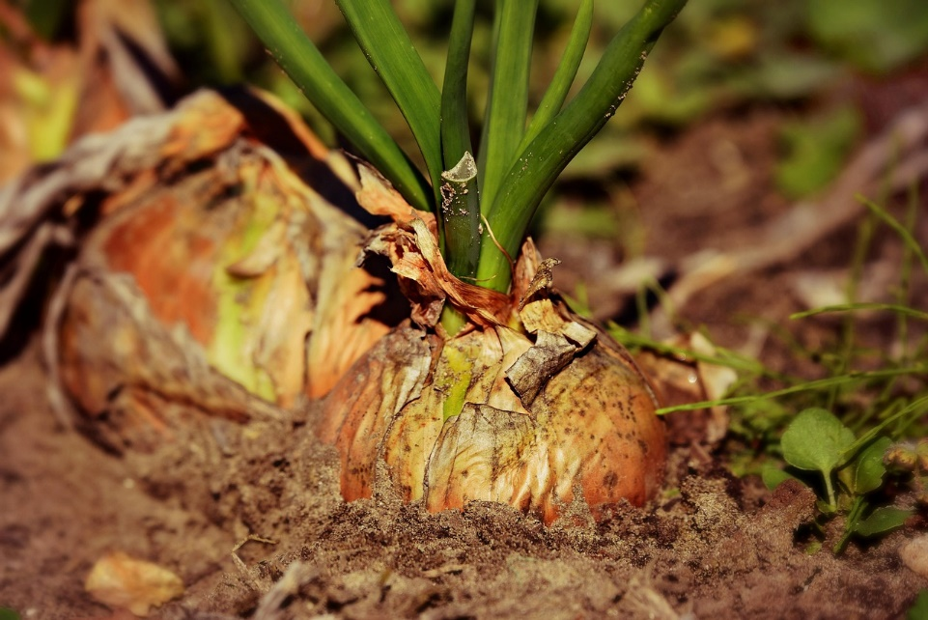
Infotext: Inhalte des Bodenschutzes
Das Thema Bodenschutz umfasst Maßnahmen und Strategien zum Erhalt, zur Wiederherstellung und zur nachhaltigen Nutzung von Böden. Böden sind eine zentrale Ressource für Landwirtschaft, Wasserhaushalt, Biodiversität und Klimaschutz.
Ziele des Bodenschutzes:
Erhalt der Bodenfruchtbarkeit
Vermeidung von Erosion und Verdichtung
Schutz vor Schadstoffeinträgen
Erhalt der biologischen Vielfalt im Boden
Beitrag zum Klimaschutz durch Kohlenstoffspeicherung
Foto: pixabay

Slide 31
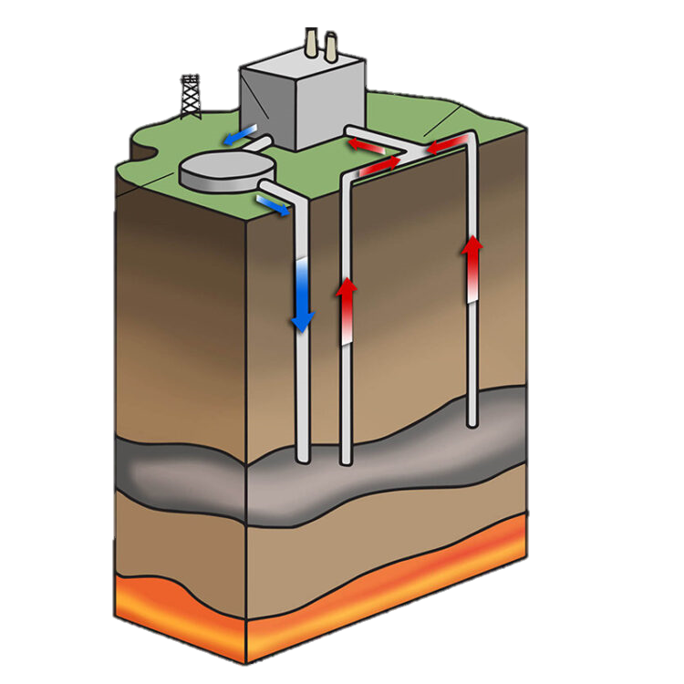
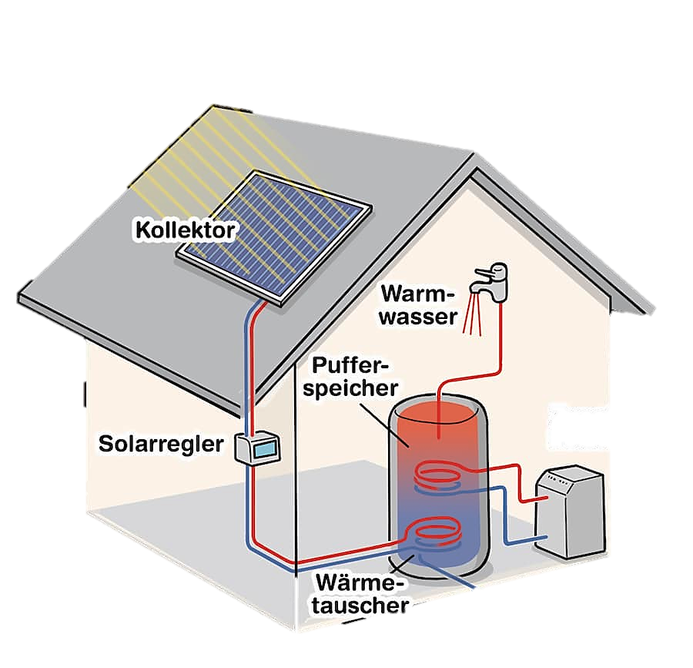
15. Bei welcher der beiden Abbildungen handelt es sich um eine Geothermie-Anlage?
Wikimedia commons; Wade Greenberg-Brand/Paleontological Research Institution; https://commons.wikimedia.org/wiki/File:Geothermal_Power_Station.tif (14.07.2025)
Solaranlage Ratgeber; Dr. Gudrun Valerius; https://www.solaranlage-ratgeber.de/solarthermie/solarthermie-funktionen/warmwasser-und-heizungsunterstuetzung (14.07.2025)

Slide 32
Leider falsch!

Slide 33

Infotext: Die Geothermie-Anlage
Bei der oberen Abbildung handelte es sich um eine Geothermie-Anlage. Bei der Geothermie-Anlage wird warmes Wasser aus der Tiefe hinauf gepumpt, die Wärme entnommen und das kühle Wasser wird wieder zurückgeleitet. Somit kann Wärme gewonnen werden.
Bei der unteren Abbildung handelt es sich hingegen um eine Solarthermie-Anlage. Bei dieser werden die Kollektoren durch Sonnenlicht erhitzt und somit auch das darin enthaltene Wasser. Dieses Wasser kann zum Beispiel zum Heizen verwendet werden.
Wikimedia commons; Wade Greenberg-Brand/Paleontological Research Institution; https://commons.wikimedia.org/wiki/File:Geothermal_Power_Station.tif (14.07.2025)
Solaranlage Ratgeber; Dr. Gudrun Valerius; https://www.solaranlage-ratgeber.de/solarthermie/solarthermie-funktionen/warmwasser-und-heizungsunterstuetzung (14.07.2025)

Slide 34
16. Woher kommt geothermische Energie?
Die Wärme wird unter der Erde künstlich erzeugt, da dort Treibhausgase keine Rolle spielen.
Aus der Zeit der Erdentstehung vor 4,7 Mrd. Jahren und durch den Zerfall radioaktiver Elemente.
weiter
Sonnenstrahlen haben Gestein erwärmt und diese Wärmeenergie wird nutzbar gemacht.

Slide 35
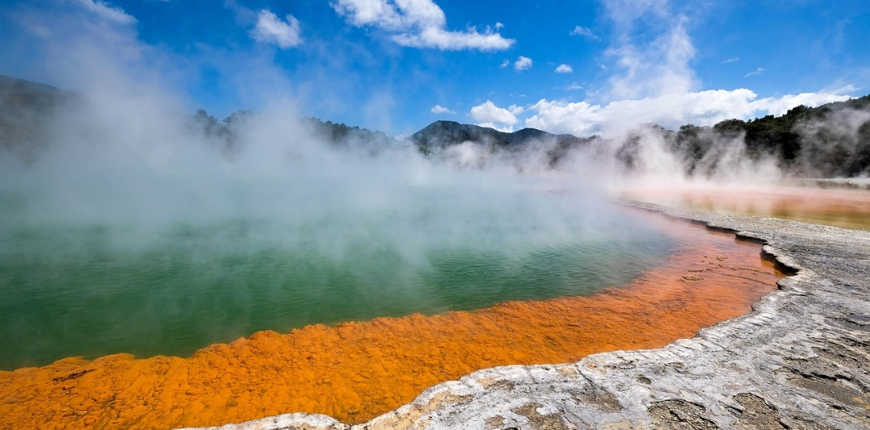
Infotext: Die geothermische Energie
Die geothermische Wärmeenergie entsteht zum größten Teil durch den natürlichen Zerfall, der im Erdgestein vorhandenen radioaktive Isotope wie zum Beispiel Uran, Uran oder Thorium.
Der restliche Teil der Wärme stammt tatsächlich aus der Zeit, als die Erde entstanden ist. Es handelt sich demnach um Restwärme der vor über 4,7 Milliarden Jahren abgelaufenen Prozesse. Diese Wärmeenergie ist so hoch, das allein in den obersten 10 Kilometer der Erdkruste so viel theoretisches Potenzial vorhanden ist, um den aktuellen Energieverbrauch der Erde mehr als 100.000-mal abzudecken.
Foto: pixabay

Slide 36
17. Was ist eine Photovoltaik-Anlage (PV-Anlage)?
Eine PV-Anlage ist ein System, das Sonnenlicht aufnimmt und in Strom umwandelt.
Eine PV-Anlage ist ein System, das Windenergie aufnimmt und in Strom umwandelt.
weiter
Eine PV-Anlage ist ein System, das fossile Brennstoffe verbrennt.

Slide 37
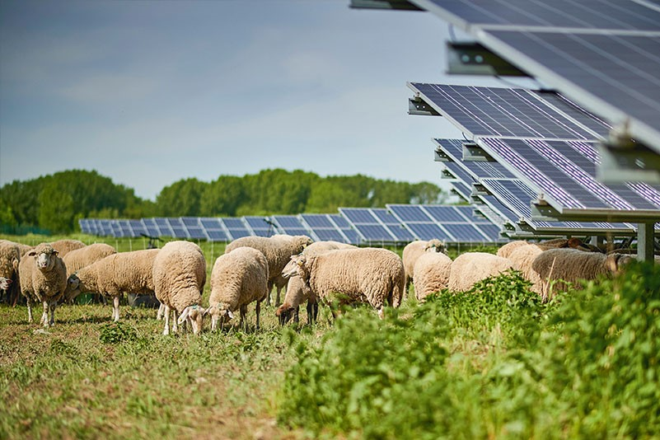
Infotext: Die Photovoltaik-Anlage
Eine Photovoltaik-Anlage ist ein technisches System zur Umwandlung von Sonnenlicht in elektrischen Strom. Sie besteht hauptsächlich aus Solarzellen, die in Solarmodulen zusammengefasst sind. Diese Module werden meist auf Dächern oder Freiflächen installiert.
Schon gewusst, dass die Photovoltaik-Anlagen der EVH jährlich etwa 140.000 MWh Energie erzeugen? Das entspricht dem Verbrauch von rund 35.000 Haushalten.
Foto: Agentur Kappa – Felix Abraham

Slide 38
18. Welche Bestandteile des Atoms sorgen bei einer Photovoltaik-Anlage für den Stromfluss?
Elektronen
Protonen
weiter
Neutronen

Slide 39
Infotext: Die Bestandteile des Atoms (PV-Anlage)
Wenn auf eine Photovoltaik-Anlage Sonnenstrahlen treffen, wird bekannterweise Strom erzeugt. Dies geschieht in den vielen einzelnen Solarzellen, aus denen die Solarmodule aufgebaut sind. Durch das Sonnenlicht werden in den Solarzellen die Elektronen angeregt, welche sich anfangen zu bewegen und einen Stromfluss erzeugen. Dieser Strom ist üblicherweise Gleichstrom. Über einen Wechselrichter wird dieser Gleichstrom zu Wechselstrom umgewandelt, damit wir ihn für unseren Haushalt verwenden können.
Schon gewusst, dass jährlich 43.000 Tonnen CO₂ durch die Investition in Photovoltaik-Projekte eingespart werden können?

Slide 40
Neustart

Slide 41
Stadtwerke Halle - Halle guten Dinge sind hier.
Stadtwerke Halle GmbH
EVH GmbH

